Slide 1
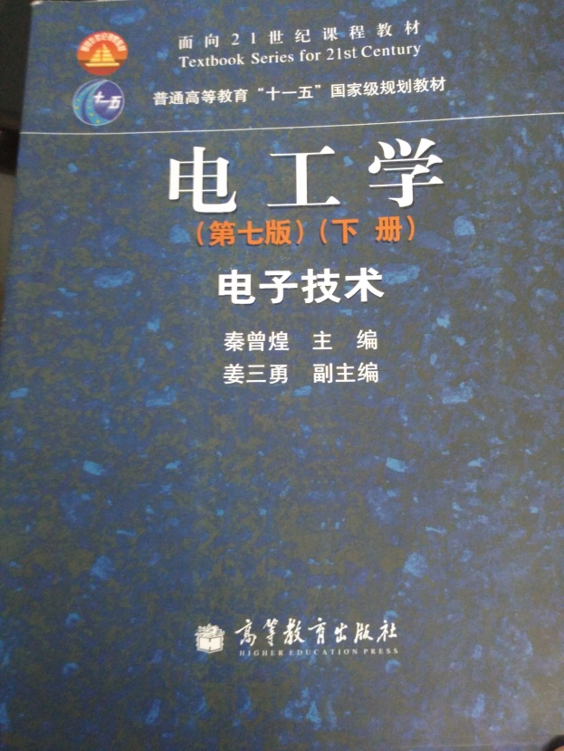

第十七章 电子电路中的反馈
微博：易水两岸灯火阑珊

Slide 2
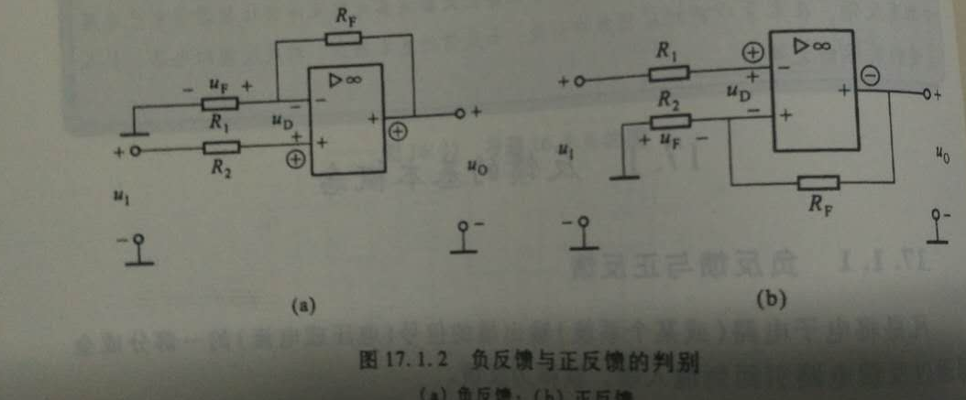
负反馈和正反馈的判断方法：瞬时极性法
（a）设u_{I}﹥0，同相输入端的极性为正，输出端的极性也为正，u₀经过
R_{F}和R₁的分压作用，在R₁上得到了u_{F}， 它减小了净输入电压u_{D}
u_{F}+u_{D}=u_{I，} u_{D}=u_{I}-u_{F，}
（b）设u_{I}是正时，反相输入端的瞬时极性是正，输出端的瞬时极性
是负的， u₀经过R_{F}和R₂的分压作用，在R₂上得到了u_{F，}它使净输入电
压增大了，正反馈
u_{I}+u_{D}-u_{F}=0，u_{D}=u_{I}+u_{F}
对于单级运放而言，
凡是反馈电路从输出端引回反相输入端的为负反馈
反馈电路引回到同相输入端的为正反馈

Slide 3
电压
电流
结论：
1.反馈电路直接从输出端引出的，是电压反馈；
从负载电阻RL靠近“地”端引出的，是电流反馈。
2.输入信号和输出信号分别加在两个输入端（同相和反相）上的，是串联反馈；
加在同一个输入端（同相或反相）上的，是并联反馈。
3.反馈信号是净输入减小的，是负反馈
（对于单级运放而言，
凡是反馈电路从输出端引回反相输入端的为负反馈
反馈电路引回到同相输入端的为正反馈）

Slide 4
负反馈对放大电路工作性能的影响
1.降低放大倍数
2.提高放大倍数的稳定性
3.改善波形失真
5.对放大电路输入电阻的影响（输入电阻低）
6.对放大电路输出电阻的影响
电压反馈，有恒压输出的特性，输出电阻很低
电流反馈，有恒流输出的特性，输出电阻很高

Slide 5
